Slide 1
Geothermie
Nutzung

Slide 2
Thermalwässer des steirischen Beckens
Loipersdorf
Waltersdorf
Blumau
Fürstenfeld
Gleisdorf
Bad Radkersburg
Bad Gleichenberg

Slide 3
Quellen in Bad Radkersburg
Stadtquelle
  Jahr 1927
  Tiefe: 280m
Radkersburg 2
  Jahr 1978
  Tiefe: 1930 m

Slide 4
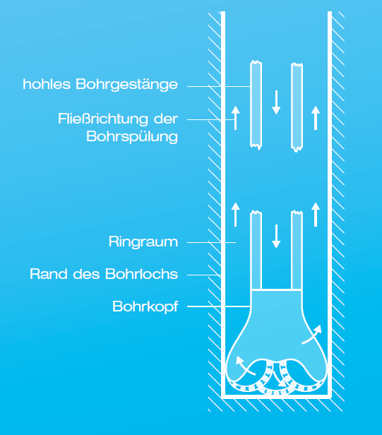
Bohrung
Die ersten Meter verrohrt
Restliche Meter: wird nur von der Spülflüssigkeit stabilisiert
Bohrgut wird mit Hilfe der Spülung gefördert

Slide 5
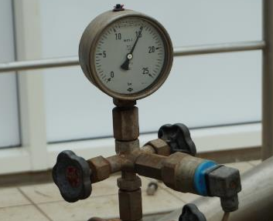
Daten
Wasserdruckanzeiger Radkersburg 3a

Slide 6
Wasser aus der Tiefe
Ab 1850 m Tiefe: Dolomite, Schwarzschiefer
Zeitalter: Paläozoikum
Vor 541 bis 562 Mio. Jahren abgelagert
Paläozoikum: älteste der drei Zeitalter, darauf folgt das Mesozoikum (…………….)

Slide 7
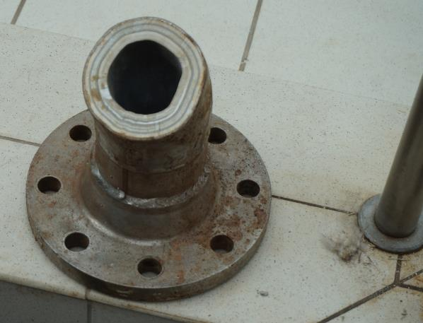
Wartungsarbeiten an den Rohrleitungen
Reinigung der verkalkten Rohre
  Salzsäure wird mit hohem Druck hineingepresst
  Kalk wird aufgelöst

Slide 8
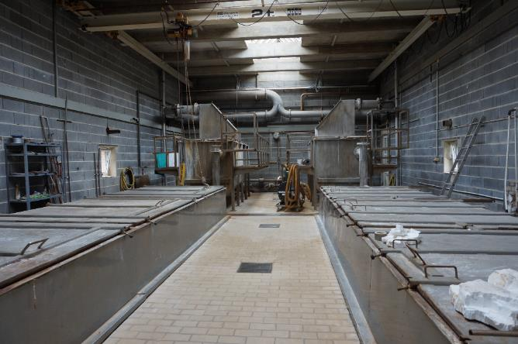
Aufbereitung des Wassers
Kalk setzt sich in den Behältern ab

Slide 9
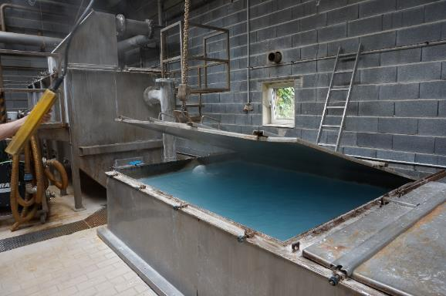
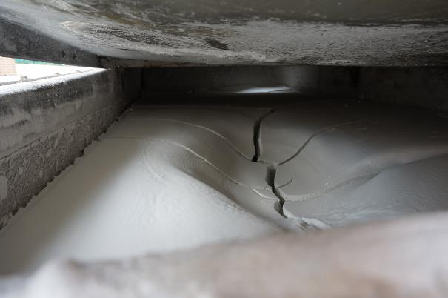
Aufbereitung des Wassers
Kalk setzt sich ab
Abgelagerter Kalk, bereit für Abtransport

Slide 10
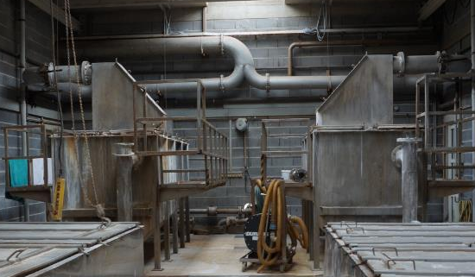
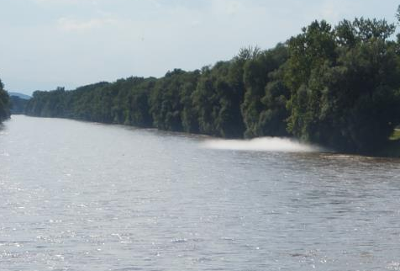
Entgasung des Wassers
Gase entweichen in Rohrleitungen, oben im Bild
Gase werden Richtung Mur abgeleitet

Slide 11
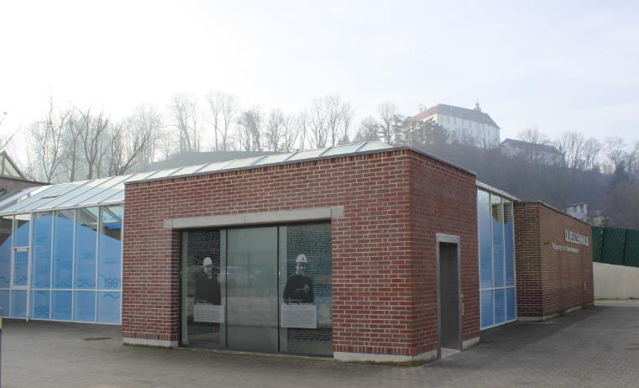
Quellengebäude

Slide 12
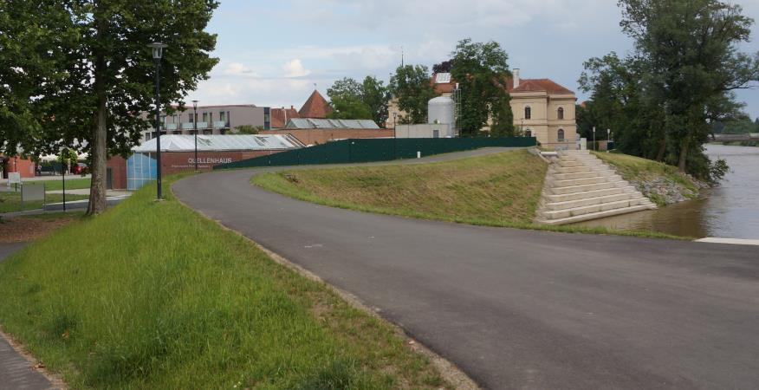
Quellengebäude

Slide 14
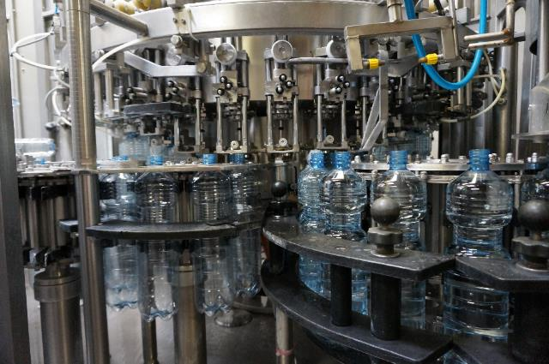
Quelle Radkersburg 1
Wasser aus 280 m Tiefe
Zum Trinken geeignet
Wird abgefüllt
Wasserabfüllung

Slide 15
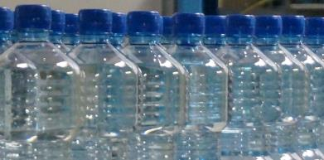
Mineralwasseranalyse im Detail
Pro kg Mineralwasser | mg
Calcium | 269 | Hydrogencarbonat | 2087
Magnesium | 206 | Chlorid | 38,20
Natrium | 115,40 | Sulfat | <1
Kalium | 7,20 | Nitrat | <1
Ammonium | 5,11 | Eisen | <0,02
Mangan | 0,035

Slide 16
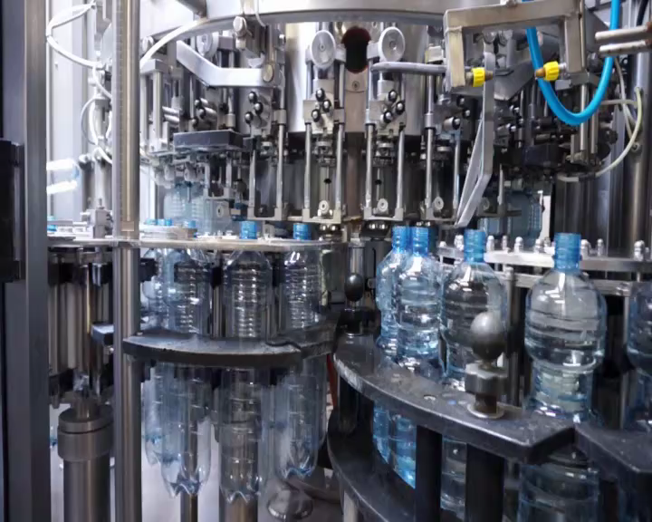
Abfüllanlage

Slide 17
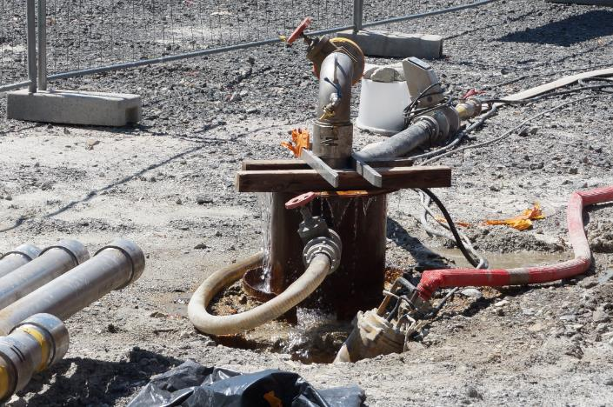
Erschließung einer weiteren Quelle

Slide 18



